Slide 1
HỆ THỐNG KHUYẾN NGHỊ HỖ TRỢ KHÁCH DU LỊCH DÙNG ĐIỆN THOẠI ANDROID
GV hướng dẫn:
ThS. Huỳnh Hữu Việt
Nhóm SV thực hiện:
Nguyễn Minh Hiếu – 07520117
Lê Trọng Hiếu - 07520119
Trường ĐH Công Nghệ Thông Tin – ĐHQG TP.HCM

Slide 2
Nội dung trình bày
1
Giới thiệu đề tài
2
Khảo sát các phương pháp khuyến nghị
Phương pháp thu giảm số chiều kết hợp mô hình hồi quy tuyến tính
3
4
Hiện thực hóa
5
Đánh giá và kết luận

Slide 3
1
Giới thiệu đề tài
2
Khảo sát các phương pháp khuyến nghị
Phương pháp thu giảm số chiều kết hợp mô hình hồi quy tuyến tính
3
4
Hiện thực hóa
5
Đánh giá và kết luận

Slide 4
Giới thiệu đề tài
Việt Nam có tiềm năng du lịch lớn, thu hút khách du lịch thế giới.
Công nghệ thông tin phát triển, xu hướng sử dụng điện thông minh ngày một phổ biến.
Khách du lịch cần những thông tin, những lời gợi ý chính xác, nhanh chóng.
Hệ khuyến nghị + Điện thoại thông minh

Slide 5
1
Giới thiệu đề tài
2
Khảo sát các phương pháp khuyến nghị
Phương pháp thu giảm số chiều kết hợp mô hình hồi quy tuyến tính
3
4
Hiện thực hóa
5
Đánh giá và kết luận

Slide 6
Phương pháp khuyến nghị hai chiều
Các hệ thống khuyến nghị truyền thống chỉ quan tâm 2 yếu tố (2 chiều): người dùng và đối tượng cần được khuyến nghị.
R: (Users x Items) → Ratings
Mục tiêu: dựa vào những chỉ số đánh giá đã có của những người dùng đối với các đối tượng, từ đó dự đoán những chỉ số đánh giá còn thiếu. Sau đó, chọn ra những đối tượng có chỉ số đánh giá dự đoán cao nhất, gợi ý cho người dùng.

Slide 7
Phương pháp khuyến nghị hai chiều
Khuyến nghị dựa trên nội dung (content-based).
Khuyến nghị bằng cách đánh giá độ tương đồng (collaborative).
Khuyến nghị dựa trên kinh nghiệm (memory-based).
Khuyến nghị dựa trên mô hình (model-based).
Khuyến nghị lai (hybrid).

Slide 8




Phương pháp khuyến nghị hai chiều
Ví dụ:

Slide 9
Phương pháp khuyến nghị nhiều chiều
Quan tâm đến các chiều ngữ cảnh (context).
R: (Users x Items x Contexts) → Ratings
Những thông tin ngữ cảnh (thời gian, thời tiết, tâm trạng, bạn đồng hành …) có ảnh hưởng đến đánh giá của người dùng đối với một đối tượng.
Ví dụ:
Đi xem phim A với người yêu, đánh giá 5.
Đi xem phim A với em trai, đánh giá 4.
Đi tắm biển buổi sáng, đánh giá 5.
Đi tắm biển buổi trưa, đánh giá 3.

Slide 10
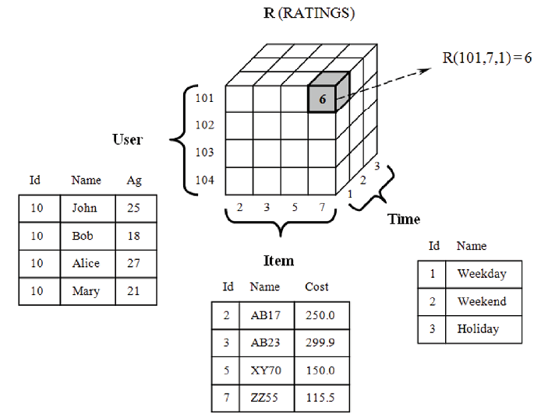
Phương pháp khuyến nghị nhiều chiều
Không gian khuyến nghị 3 chiều (Users x Items x Time)

Slide 11
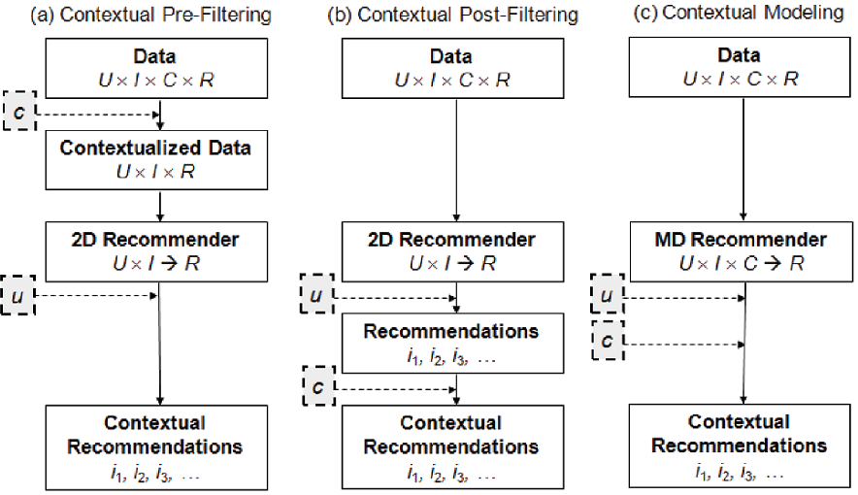
Phương pháp khuyến nghị nhiều chiều
Thông tin ngữ cảnh trong hệ thống khuyến nghị

Slide 12
1
Giới thiệu đề tài
2
Khảo sát các phương pháp khuyến nghị
Phương pháp thu giảm số chiều kết hợp mô hình hồi quy tuyến tính
3
4
Hiện thực hóa
5
Đánh giá và kết luận

Slide 13
Phương pháp thu giảm số chiều kết hợp mô hình hồi quy tuyến tính
Cái này 2-3 slides thôi nha, mô tả ngắn gọn, đừng đưa công thức tính toán, thuật toán gì vào ☺

Slide 14
Phương pháp thu giảm số chiều kết hợp mô hình hồi quy tuyến tính
Cái này 2-3 slides thôi nha, nói ngắn gọn, đừng đưa công thức tính toán, thuật toán gì vào ☺

Slide 15
1
Giới thiệu đề tài
2
Khảo sát các phương pháp khuyến nghị
Phương pháp thu giảm số chiều kết hợp mô hình hồi quy tuyến tính
3
4
Hiện thực hóa
5
Đánh giá và kết luận

Slide 16
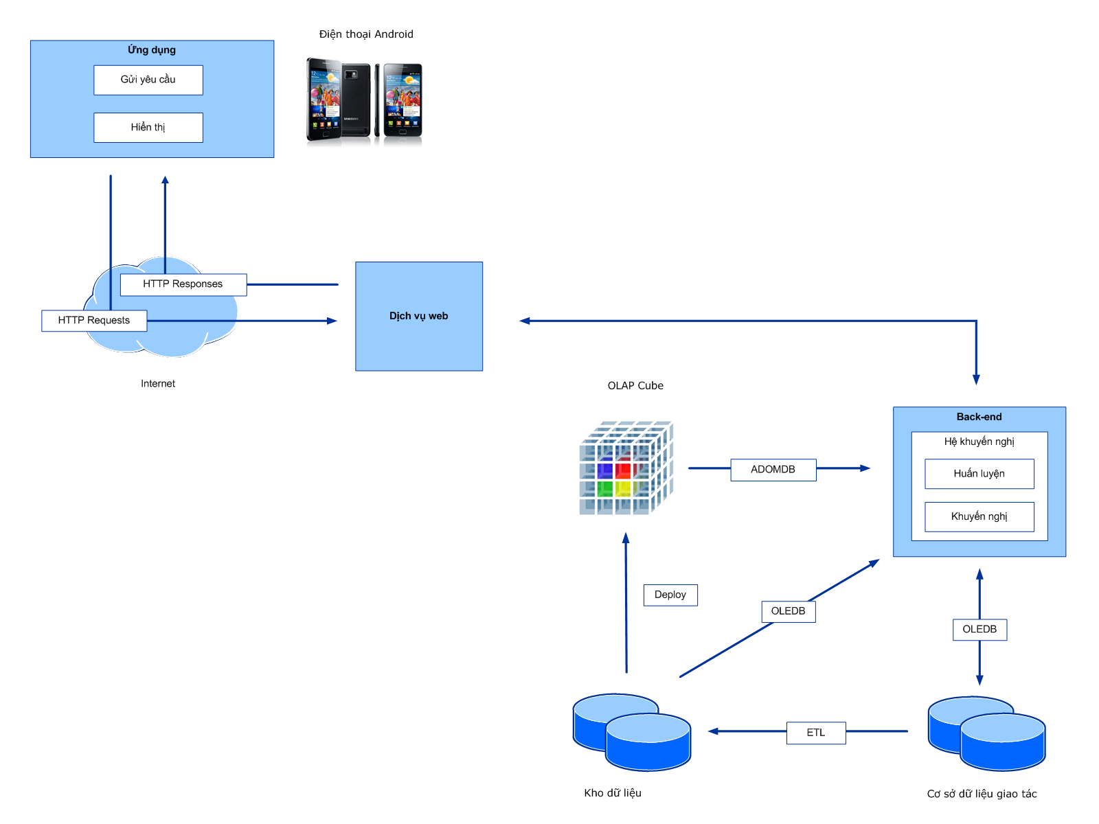
Hiện thực hóa

Slide 17
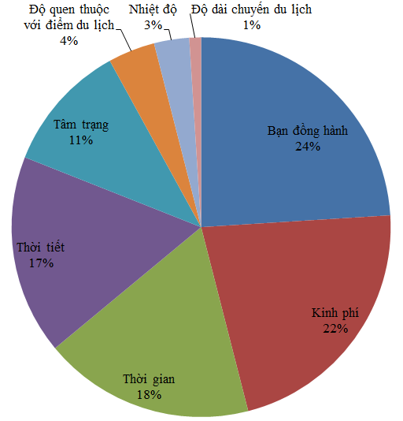
Hiện thực hóa
Khảo sát các điều kiện ngữ cảnh

Slide 18
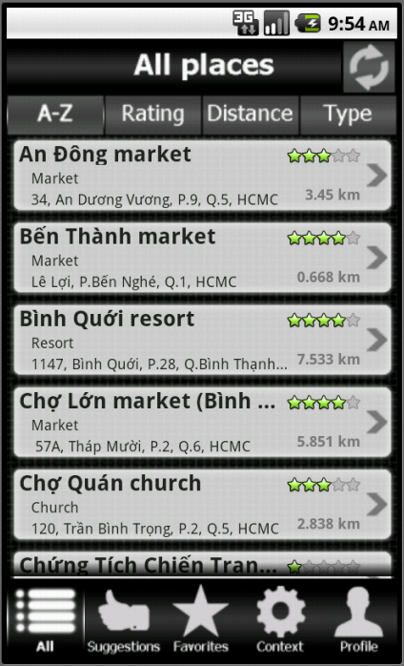
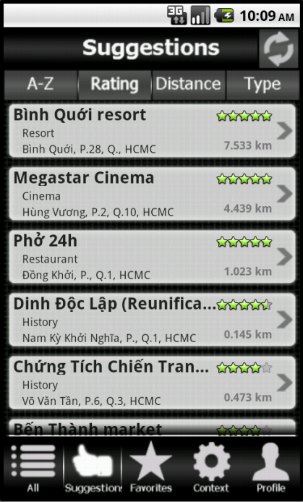
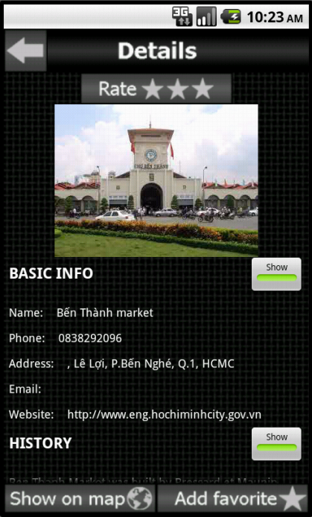
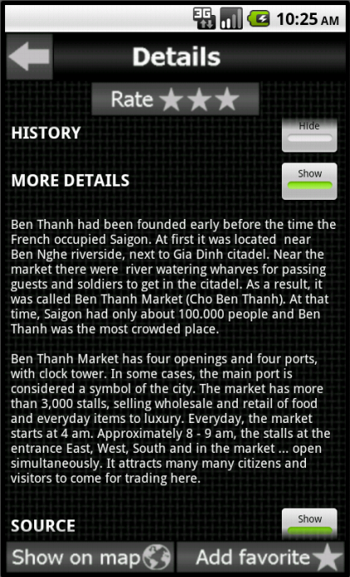
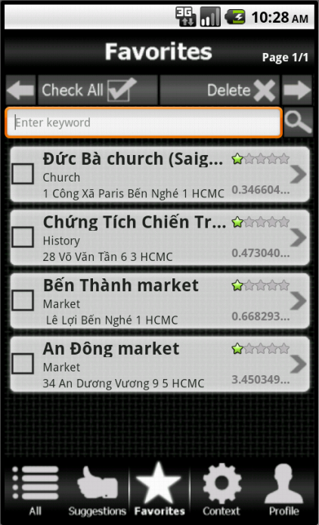
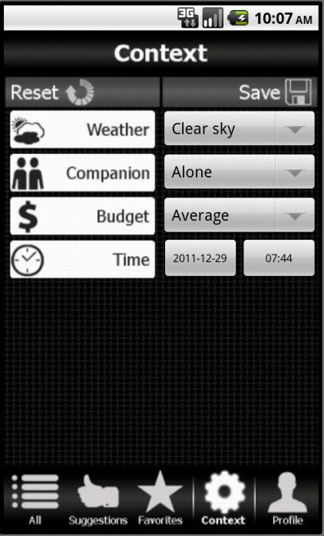
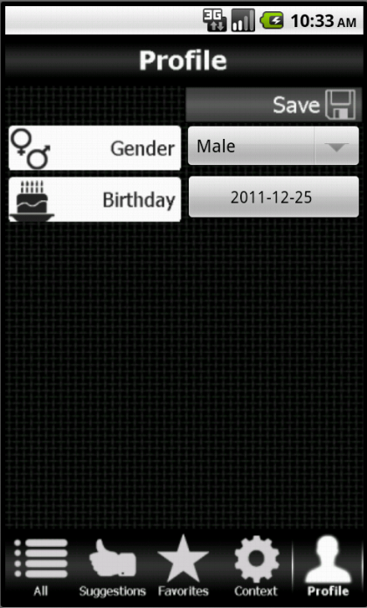
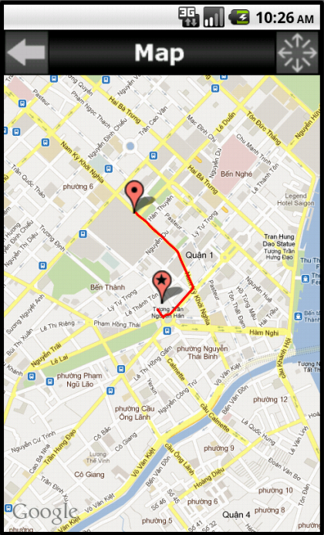
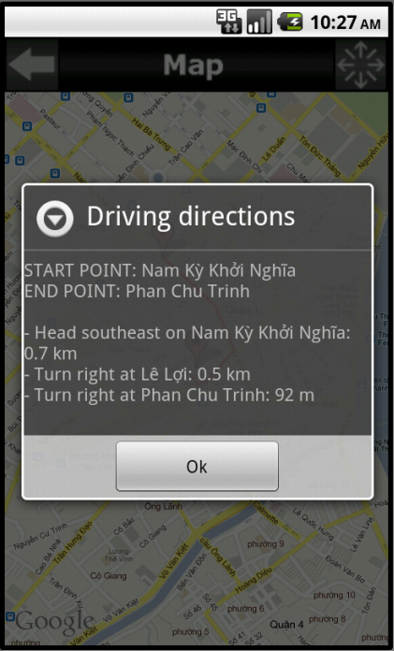
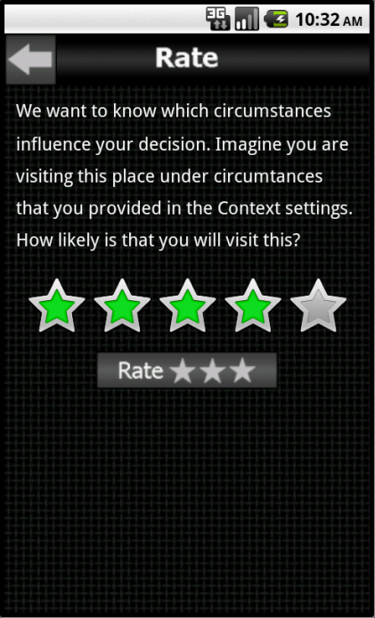
Hiện thực hóa

Slide 19
1
Giới thiệu đề tài
2
Khảo sát các phương pháp khuyến nghị
Phương pháp thu giảm số chiều kết hợp mô hình hồi quy tuyến tính
3
4
Hiện thực hóa
5
Đánh giá và kết luận

Slide 20

Đánh giá và kết luận
Thử nghiệm với bộ dữ liệu Movielens (100.000 dòng, không chứa các điều kiện ngữ cảnh):
Lần | 1 | 2 | 3 | 4 | 5 | 6 | 7 | 8 | 9 | 10
MAE | 0.7456 | 0.7709 | 0.7522 | 0.7628 | 0.7438 | 0.7552 | 0.7472 | 0.7509 | 0.7775 | 0.7722
Mean Absolute Error (MAE): độ sai lệch trong kết quả dự đoán của thuật toán.
Ví dụ: MAE = 1 nghĩa là thuật toán có khả năng dự đoán các chỉ số với sai số là $±1$.
MAE trung bình của 10 lần chạy = 0.7578.

Slide 21
Đánh giá và kết luận
Thử nghiệm với bộ dữ liệu thu thập thực tế (700 dòng, chứa các điều kiện ngữ cảnh):

Slide 22
Đánh giá và kết luận
Nhận xét, kết luận:
Blah blah blah …

Slide 23
Cảm ơn đã chú ý theo dõi !

